Slide 1

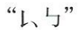
教学内容和目标
学生能够了解并掌握
重点词语
学生能够熟练掌握“给 接 问 非常 开始 帮”的词义和用法
（2）表示时间“……的时候”
（1）“是……的”句：强调施事
语言点
（3）时间副词“已经”
（1）学生能够了解句子的语法重音，掌握谓语重读和补语重读的特点和规律，
并正确朗读。
语音
（1）熟练认读本课生词
（2）掌握 两种笔画的正确写法
汉字
（3）独立书写独体字“两 乐 长”
（4）了解绞丝旁、竖心旁所表达的意思
（1）强调动作的发出者“是……的”
（2）表述事情发生的时间（……的时候）
功能
（3）表述完成的动作或行为（已经）

Slide 2



Standard Course
HSK 2
Lesson 4

Slide 3

《HSK标准教程2--第四课》
HSK Standard Course 2 Lesson4
dì sì kè Zhè ge gōng zuò shì tā bāng wǒ jiè shào de
第四课 这个工作是他帮我介绍的
Lesson 4 He recommended me for this job.

Slide 4

复习
Review
shǒu biǎo
qiān
bào zhǐ
手表
千
报纸
sòng
yí xià
niú nǎi
fáng jiān
送
一下
牛奶
房间

Slide 5
复习
Review
zhàng fu
páng bian
zhēn
丈夫
旁边
真
fěn sè
yán sè
zuǒ bian
hóng sè
粉色
颜色
左边
红色

Slide 6
复习--回答问题
Review Answer Questions
Zhè kuài shǒu biǎo shì nǐ de ma ？
这块手表是你的吗？
Zhè běn shū shì xīn de ma ？
这本书是新的吗？
Nǐ de yī fu shì hóng sè de ma ？
你的衣服是红色的吗？

Slide 7

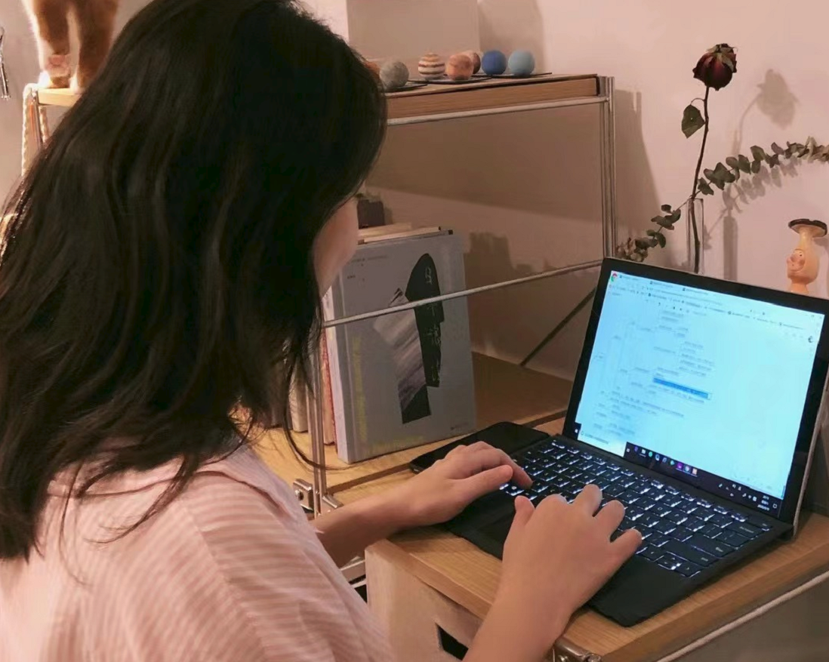
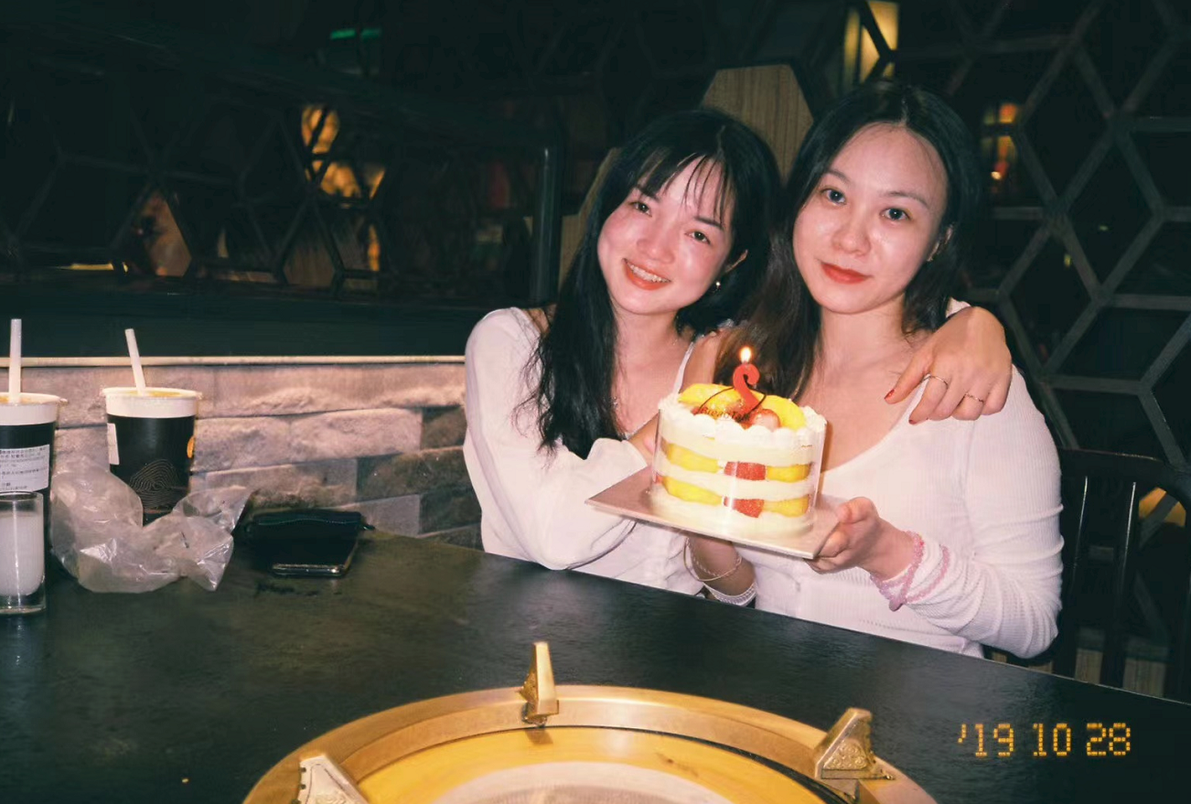
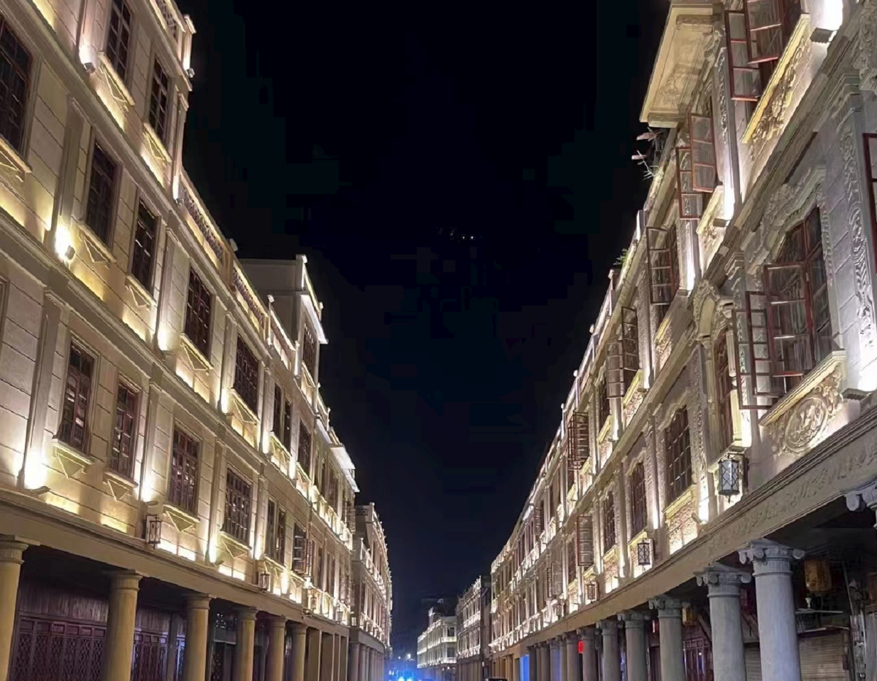
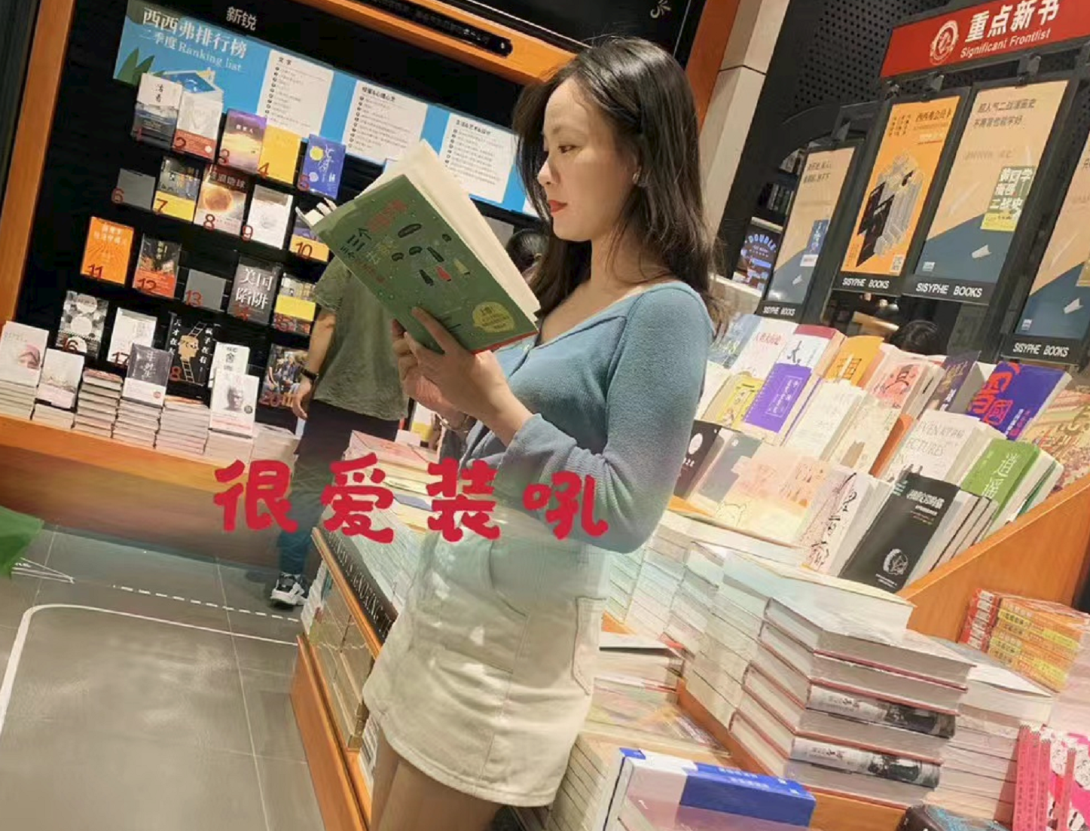
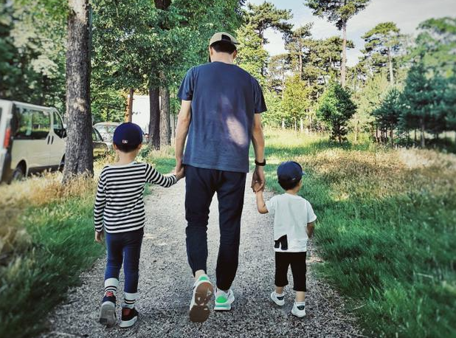
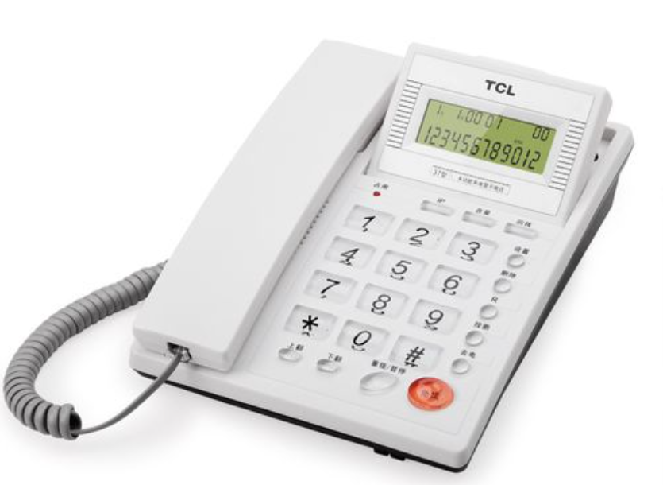
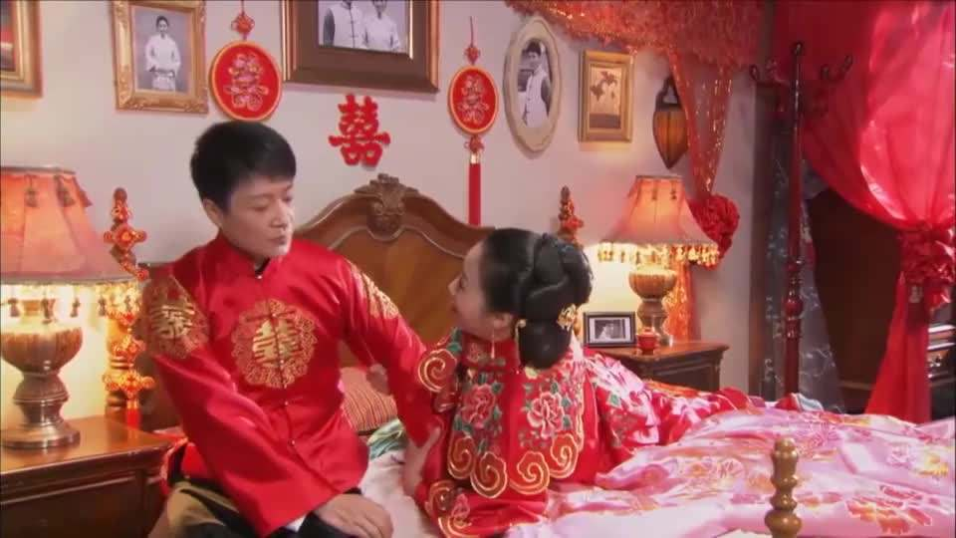
热身
Warm-up
diàn huà
电话
kàn shū
看书
liǎng ge ér zǐ
两个儿子
wǎn shang
晚上
gōng zuò
工作
shēng rì
生日

Slide 8
热身
Warm-up
diàn huà
电话
kàn shū
看书
liǎng ge ér zǐ
两个儿子
wǎn shang
晚上
gōng zuò
工作

Slide 9
热身
Warm-up
diàn huà
电话
kàn shū
看书
liǎng ge ér zǐ
两个儿子
gōng zuò
工作

Slide 10
热身
Warm-up
diàn huà
电话
kàn shū
看书
gōng zuò
工作

Slide 11
热身
Warm-up
kàn shū
看书
gōng zuò
工作

Slide 12
热身
Warm-up
gōng zuò
工作

Slide 13

生词
New Word
kāi shǐ
开 始
begin
wèn
问
ask
liǎng
两
two
cháng
长
long
yǐ jīng
已 经
already
fēi cháng非 常
very
jiè shào介 绍
to introduce
bāng
帮
help
wǎn shang
晚 上
at night
jiē
接
to accept，to receive
kuài lè
快 乐
happy
kuài lè
快 乐
happy
shēng rì
生 日
birthday
gěi
给
give
END

Slide 14
练一练
Practise
shēng rì
kuài lè
gěi
生日
快乐
给
jiē
wǎn shang
wèn
接
晚上
问

Slide 15
练一练
Practise
fēi cháng
kāi shǐ
yǐ jīng
非常
开始
已经
cháng
liǎng
bāng
jiè shào
长
两
帮
介绍

Slide 16



生词拓展
New Word Expansion
给钱--给一本书--给你一本书
给
给你这本书。
请给我十块钱。
接朋友--接电话--在房间接电话
接
我要去接朋友
他在接电话呢。

Slide 17
生词拓展
New Word Expansion
请问--问一下--问一下老师
问
请问，医院怎么走？
我想问一下老师。
非常好-非常多-非常热-非常漂亮
非常
你的汉语非常好。
我觉得这件衣服非常漂亮。

Slide 18
生词拓展
New Word Expansion
开始上课-开始学习-开始踢足球
开始
每天八点就开始上课了。
我十一岁的时候开始踢足球。
帮我--帮同学们--帮我买东西
帮
他常常帮我。
这个工作是他帮我介绍的。

Slide 19
语言点 1：“是……的”句
Language Point 1： The Structure“是……的”
主语+是+…+的
主语+不是+…+的
Object | 是（V.） | 谁（Who） | 动作（V.） | 的
这本书 | 是 | 我 | 买 | 的。
电话 | 是 | 谁 | 打 | 的？
电话 | 不是 | 我 | 接 | 的。

Slide 20
练一练
Practise
用“(不)是……的”回答问题
Answer the question with the modal Adverb “(不)是……的”.
Zhè ge hàn zì shì nǐ xiě de ma？
这个汉字是你写的吗？
Zhè ge bǐ shì nǐ mǎi de ma ？
这个笔是你买的吗？
Jīn tiān de zǎo fàn shì nǐ zuò de ma ？
今天的早饭是你做的吗？

Slide 21
语言点2：……的时候
Language Point 2：……的时候 Indicating Time
数量(Num-M) / 动词(V.) + 的时候
For example
我十一岁的时候开始踢足球。
我早上八点的时候还在睡觉。
我睡觉的时候，我妈妈在做饭。

Slide 22
练一练
Practise
用“……的时候”回答问题
Answer the question with the modal Adverb “……的时候”.
Jīn tiān zǎo shang bā diǎn de shí hou nǐ zài zuò shén me？
今天早上八点的时候你在做什么？
Zuó tiān zhōng wǔ shí èr diǎn de shí hou nǐ zài zuò shén me ？
昨天中午十二点的时候你在做什么？
Zuó tiān xià wǔ wǔ diǎn de shí hou ，nǐ zuò shén me ne？
昨天下午五点的时候，你做什么呢？

Slide 23



练一练
Practise
把下列句子按正确的顺序排列
Put the following sentences in the correct order.
踢足球
我
的时候
开始
十岁
我
十岁
的时候
开始
踢足球
Notes:
游戏类型：触发器 适用于个人游戏
操作方式：学生选择粽子点击 读对即可加分
如学生人数过多 复制整页PPT即可
更多精彩课件请关注
个人微信号：Asan 1137440911
公众号：九七十四 每周日晚7点更新免费课件资源
抖音号：ASAN__(分享更改讲解视频/制作过程）

Slide 24
练一练
Practise
把下列句子按正确的顺序排列
Put the following sentences in the correct order.
你
的时候
不在家
打电话
我
我
打电话
的时候
你
不在家
Notes:
游戏类型：触发器 适用于个人游戏
操作方式：学生选择粽子点击 读对即可加分
如学生人数过多 复制整页PPT即可
更多精彩课件请关注
个人微信号：Asan 1137440911
公众号：九七十四 每周日晚7点更新免费课件资源
抖音号：ASAN__(分享更改讲解视频/制作过程）

Slide 25
语言点3：时间副词“已经”
Language Point 3：Time adverb "已经"
已经 + 动词(V.) / 形容词(adj.)
For example
妈妈已经下班了。
我的身体已经好了。
天已经不下雨了。

Slide 26
练一练
Practise
用“已经”回答问题
Answer the question with the modal Adverb “已经”.
Zuó tiān de hàn zì nǐ xiě wán le ma？
昨天的汉字你写完了吗？
Dà wèi de bìng hǎo le méi yǒu ？
大卫的病好了没有？
Wáng lǎo shī huí jiā le ma？
王老师回家了吗？

Slide 27
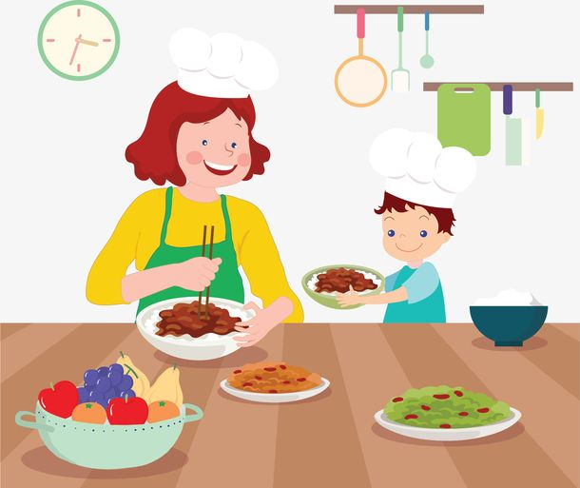
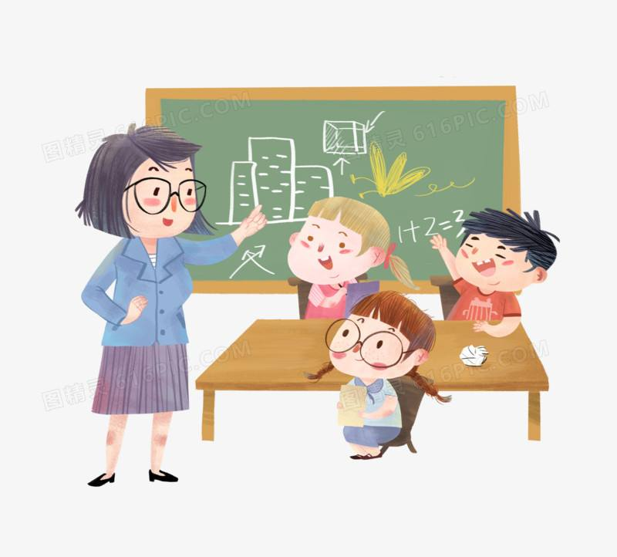

练一练
Practise
Wǒ huí jiā de shí hou ，mā ma yǐ jīng
我回家的时候，妈妈已经__________。
做饭了
Dà wèi lái jiāo shì de shí hou ，lǎo shī yǐ jīng
大卫来教室的时候，老师已经________。
上课了

Slide 28

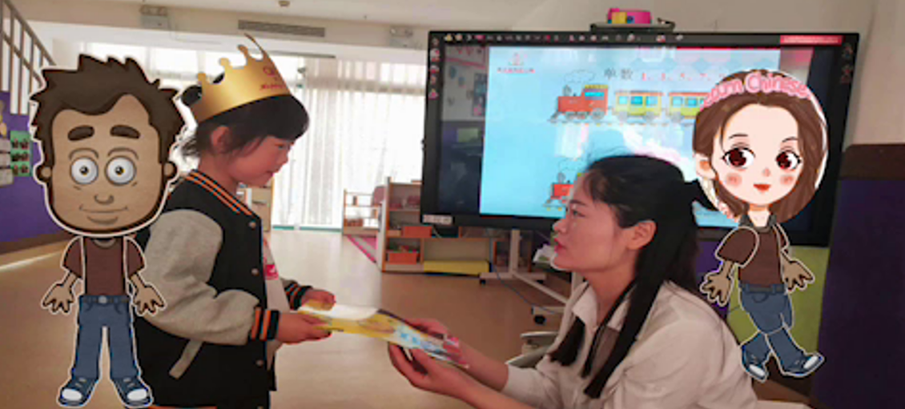
课文 1：在教室
听对话，回答问题。
Listen to the dialogue and answer the questions.
Text 1 In the classroom
女的送给男的什么东西？
女的为什么送给男的东西？
这本书是谁写的？

Slide 29
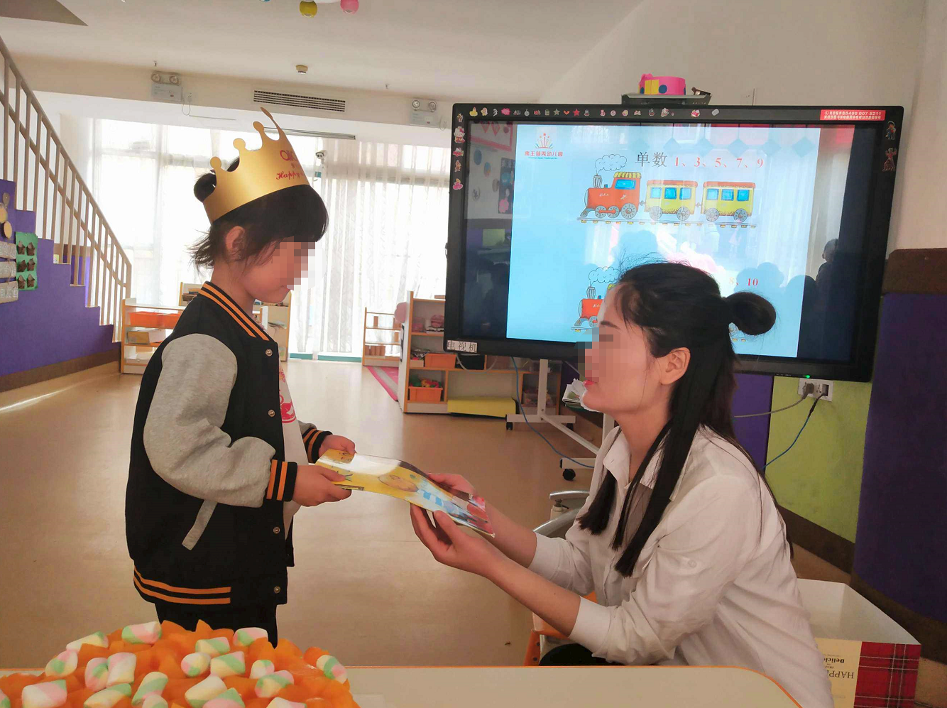

课文 1：在教室
Text 1 In the classroom
A：生日快乐！这是我送给你的！
B：是什么？是一本书吗？
A：对，这本书是我写的。
B：太谢谢你了！
Shēng rì kuài lè ！zhè shì wǒ sòng gěi nǐ de ！
Shì shén me ？shì yì běn shū ma ？
Duì ，zhè běn shū shì wǒ xiě de 。
Tài xiè xie nǐ le ！

Slide 30
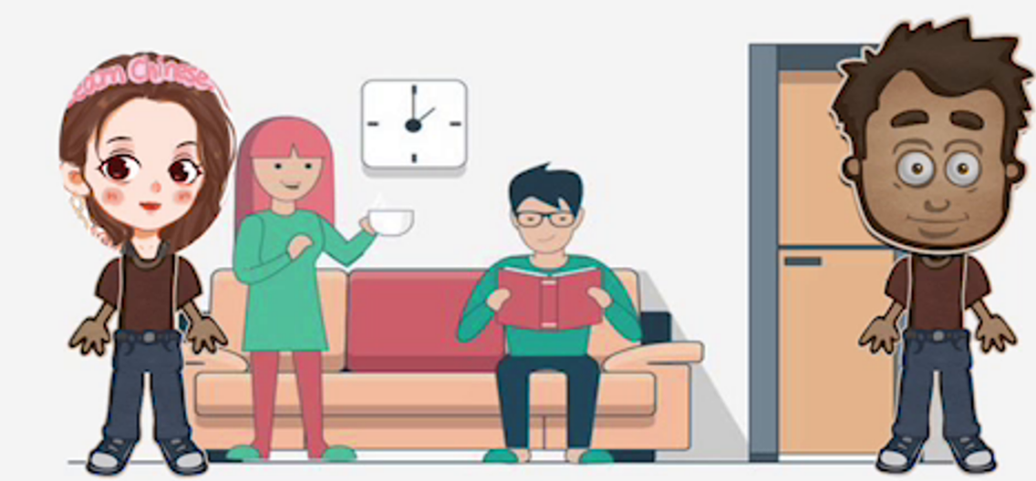
课文 2：在家里
听对话，回答问题。
Listen to the dialogue and answer the questions.
Text 2 At home
对话的两个人是什么关系？
电话是谁打的？谁接的电话？
男的想问儿子什么？

Slide 31
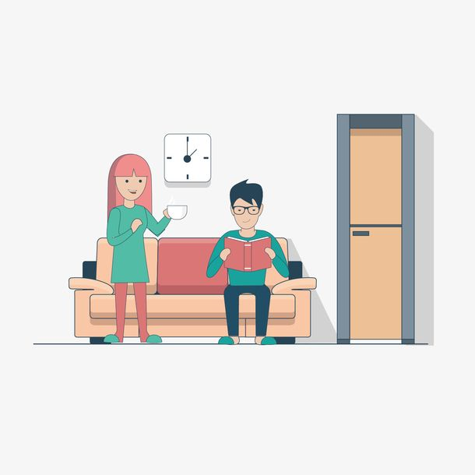
课文 2：在家里
Text 2 At home
A：早上有你一个电话。
B：电话是谁打的？
A：不知道，是儿子接的。
B：好，晚上我问一下儿子。
Zǎo shang yǒu nǐ yí ge diàn huà 。
Diàn huà shì shuí dǎ de ？
Bù zhī dào ，shì ér zǐ jiē de 。
Hǎo ，wǎn shang wǒ wèn yí xià ér zi 。

Slide 32
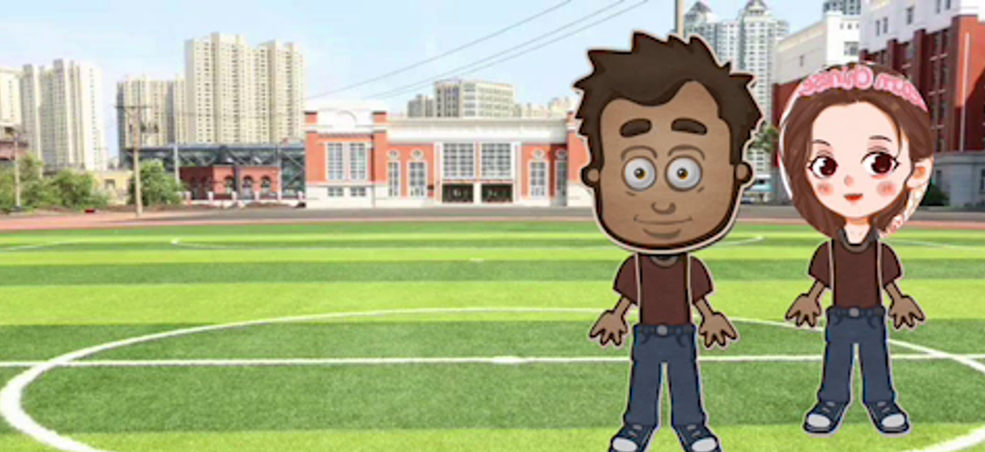
课文 3：在运动场
听对话，回答问题。
Listen to the dialogue and answer the questions.
Text 3 On the playground
男的喜欢踢足球吗？女的喜欢踢足球吗？
男的是从什么时候开始踢足球的？
男的已经踢了多少年了？

Slide 33
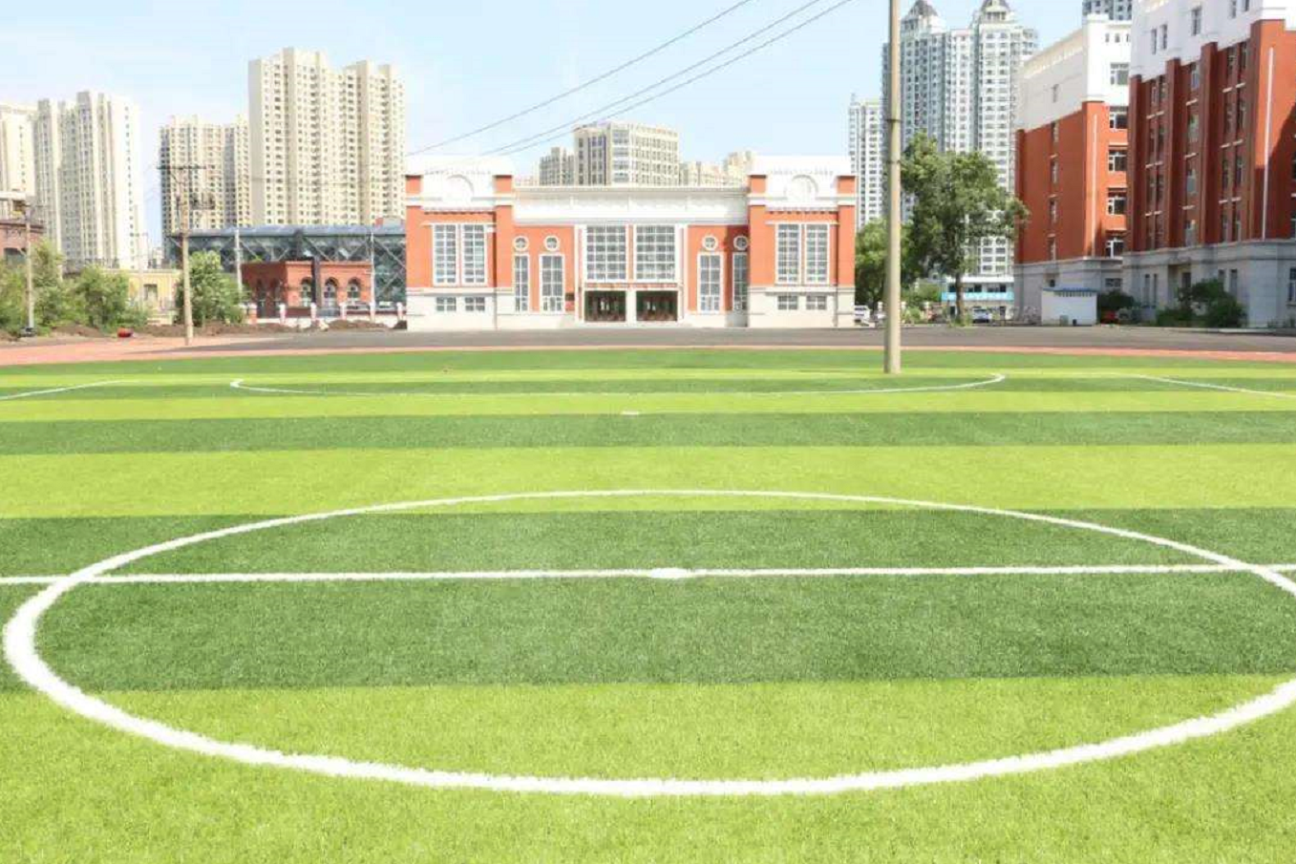
课文 3：在运动场
Text 3 On the playground
A：你喜欢踢足球吗？
B：非常喜欢。
A：你是什么时候开始踢足球的？
B：我十一岁开始踢足球，已经踢了十年了。
Nǐ xǐ huān tī zú qiú ma ？
Fēi cháng xǐ huān 。
Nǐ shì shén me shí hou kāi shǐ tī zú qiú de ？
wǒ shí yī suì kāi shǐ tī zú qiú ，yǐ jīng tī le shí nián le 。

Slide 34
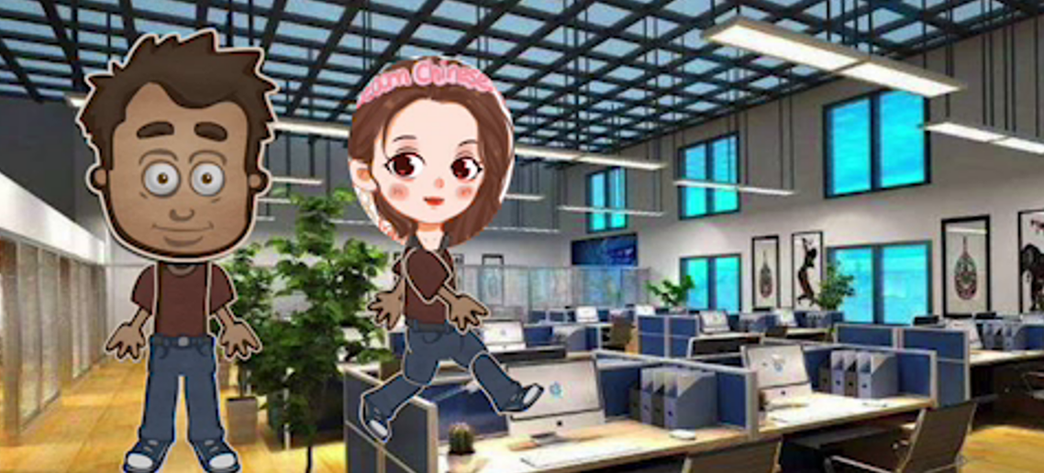
课文 4：在公司
听对话，回答问题。
Listen to the dialogue and answer the questions.
Text 4 In the company
男的是哪年来公司的？
男的来公司几年了？男的认识谢先生吗？
男的和谢先生是怎么认识的？

Slide 35
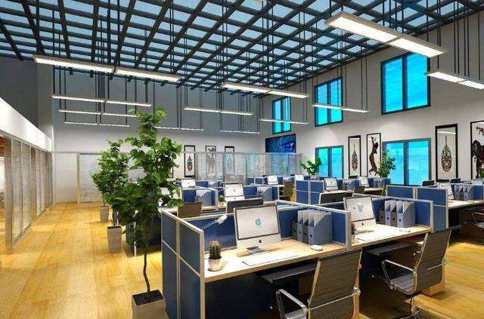
课文 4：在公司
Text 4 In the company
A：你在这儿工作多长时间了？
B：已经两年多了，我是2011年来的。
A：你认识谢先生吗？
B：认识，我们是大学同学，
这个工作是他帮我介绍的。
Nǐ zài zhè ér gōng zuò duō cháng shí jiān le ？
Yǐ jīng liǎng nián duō le ，wǒ shì 2011nián lái de 。
Nǐ rèn shi xiè xiān sheng ma ？
Rèn shi ，wǒ men shì dà xué tóng xué ，
Zhè ge gōng zuò shì tā bāng wǒ jiè shào de 。

Slide 36
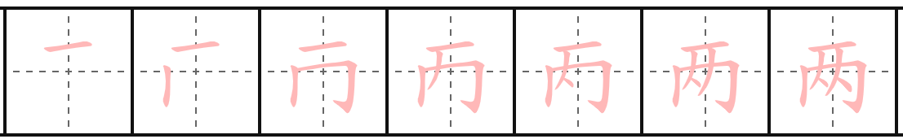

汉字
Chinese characters
liǎng

Slide 37
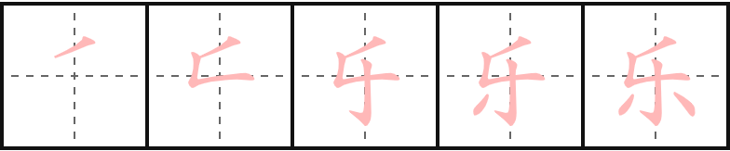
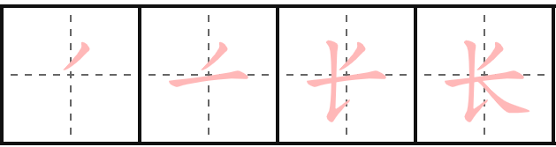

汉字
Chinese characters
lè / yuè
cháng / zhǎng

Slide 38




《HSK标准教程2--第四课》
HSK Standard Course 2 Lesson4
再见 Bye
再见

